Slide 1


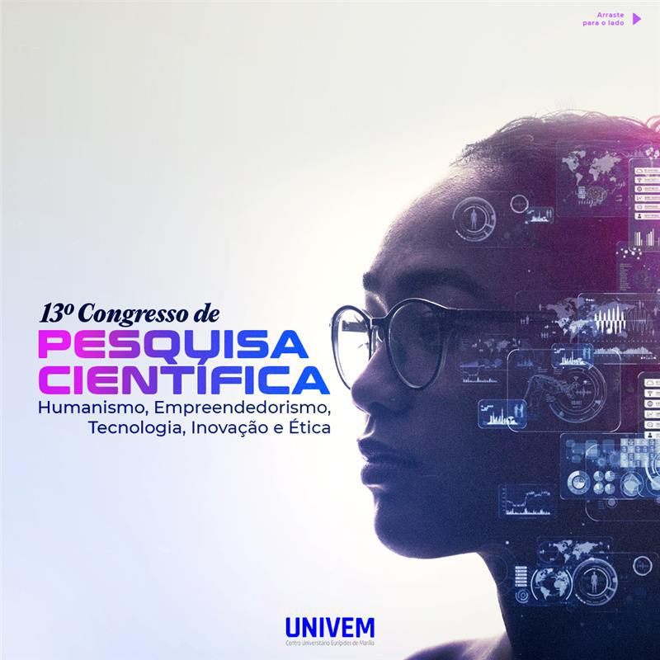
Quantum Oracles - Como transformar problemas clássicos em quânticos Alexandre Silva, Ciências da Computação UNIVEM Maurício Duarte (Mestre)
Marília, outubro de 2023.
Notes:
Para alterar a imagem no slide, selecione e exclua a imagem. Em seguida, use o ícone Imagens no espaço reservado para inserir sua própria imagem.

Slide 2
OBJETIVO
Computação quântica é, teoricamente, limitada à certas áreas;
Como aplicar a computação quântica em mais áreas de forma efetiva (quantum oracles).

Slide 3
METODOLOGIA
Elencagem dos tipos conhecidos de quantum oracles;
Pesquisa de problemas já resolvidos e suas estratégias;
Enumeração de problemas diversos ainda não resolvidos: exemplos de problemas: comparação de preços de produtos, encoding de dados de games, etc.;
Implementação dos circuitos;
Testes usando simuladores e máquinas reais;
Apresentação dos resultados em comparação à algoritmos clássicos.

Slide 4
DESENVOLVIMENTO
O que é um oracle?
Classicamente representa uma máquina de turing que implementa uma função com O(1) (função ideal);
dados internos ficam escondidos para a redução de complexidade do estudo;
Usada para estudos de complexidade;
Quantum oracles tomam proveito dos efeitos quânticos;
Usado pela maior parte dos algoritmos quânticos;
Ajudaram a apresentar um avanço perante algoritmos clássicos.

Slide 5
DESENVOLVIMENTO
Tipos de Oracles

Slide 6
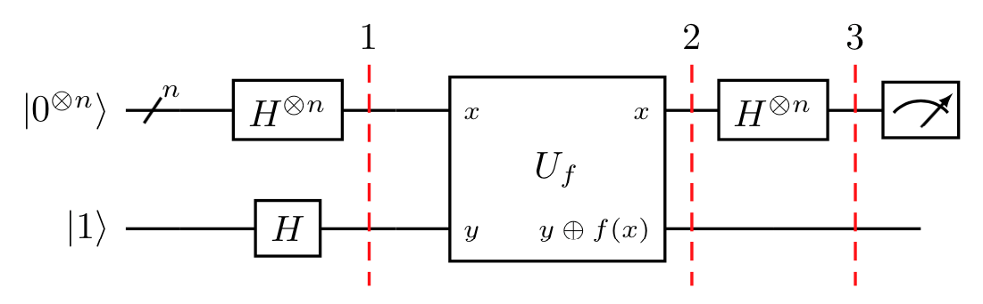
DESENVOLVIMENTO
Boolean Oracle
Aplica uma função booleana à entrada e/ou representa a saída como um valor booleano;
Manipula uma bit string e retorna outra bit string;
Usado em algoritmos como o de Deutsch Jozsa.
Algoritmo de Deutsch Jozsa
fonte: Qiskit (IBM)

Slide 7
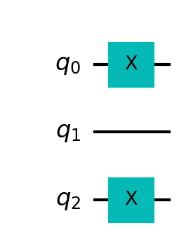
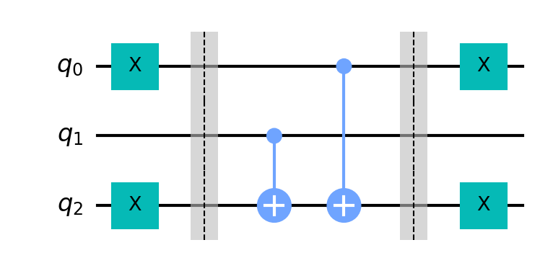
DESENVOLVIMENTO
oracle constante
oracle balanceado
fonte: criação própria
fonte: criação própria

Slide 8
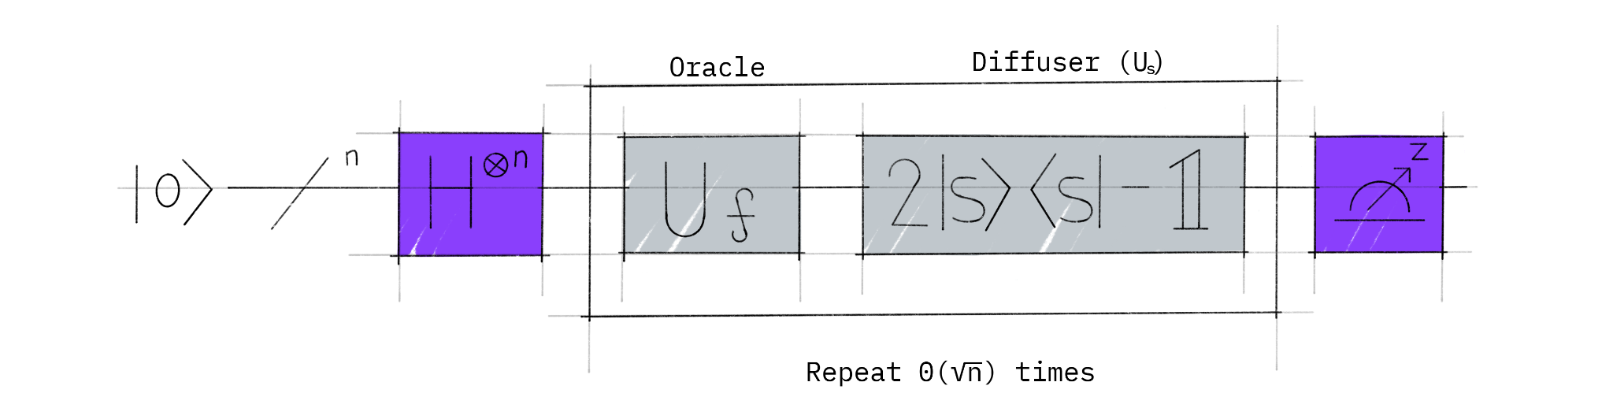
DESENVOLVIMENTO
Phase Oracle
Aplica uma fase em determinados valores;
Usado para marcar valores esperados;
Usado em algoritmos como o de Bernstein-Vazirani e de Grover.
Algoritmo de Grover
fonte: Qiskit (IBM)

Slide 9
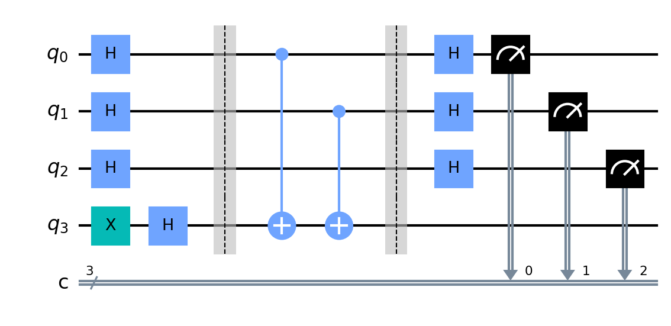
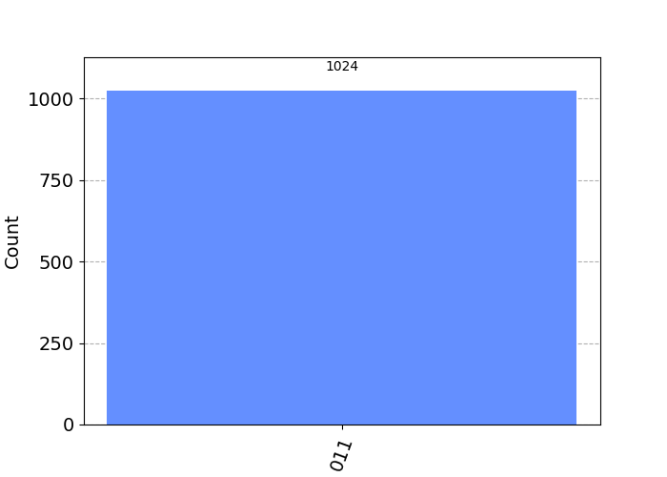
DESENVOLVIMENTO
Phase oracle (phase kickback)
resultados
fonte: criação própria
fonte: criação própria

Slide 10
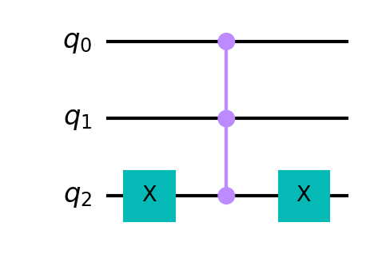
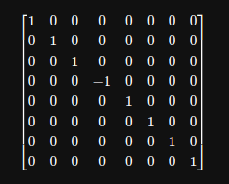
DESENVOLVIMENTO
Phase oracle (ccz)
unitary
fonte: criação própria
fonte: criação própria

Slide 11
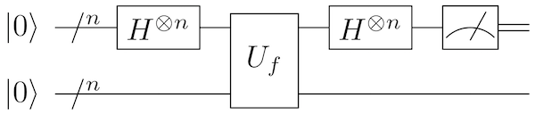
DESENVOLVIMENTO
Simon’s Oracle
Também é um oracle booleano;
Encontra períodos entre bitstrings;
Usado pelo algoritmo de Simon e é a base para o algoritmo de Shor.
Algoritmo de Simon
fonte: AWS(Amazon)

Slide 12
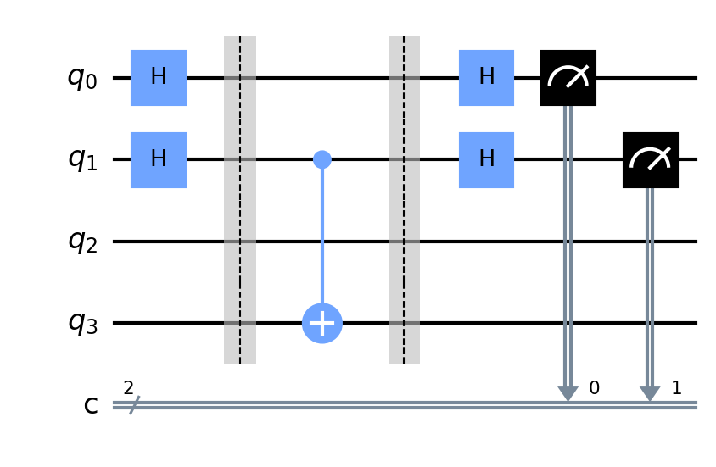
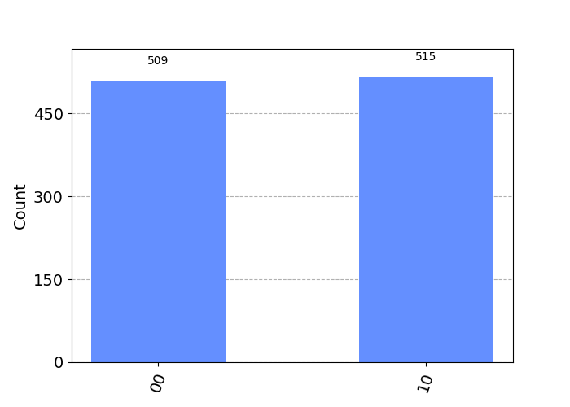
DESENVOLVIMENTO
Implementação
resultados
fonte: criação própria
fonte: criação própria

Slide 13
DESENVOLVIMENTO
Circuitos úteis

Slide 14
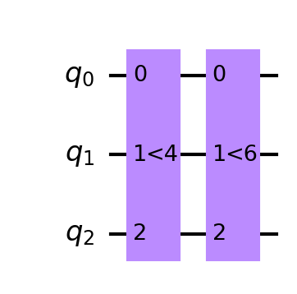
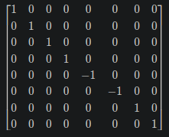
DESENVOLVIMENTO
valores intermediários
unitary
fonte: criação própria
fonte: criação própria

Slide 15
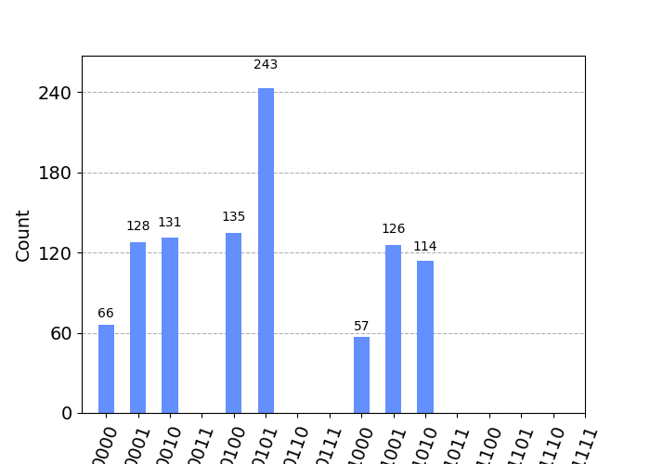
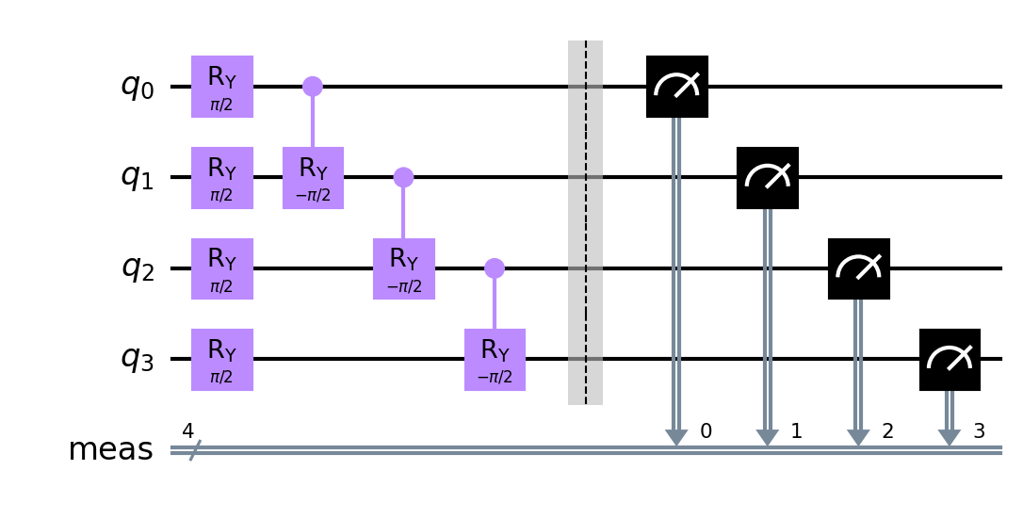
DESENVOLVIMENTO
Fibonacci
Medições
fonte: criação própria
fonte: criação própria

Slide 16
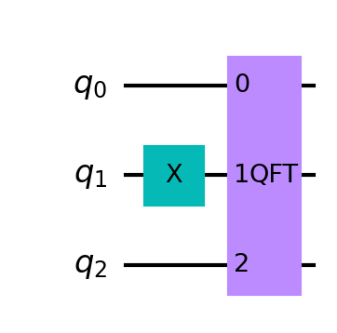
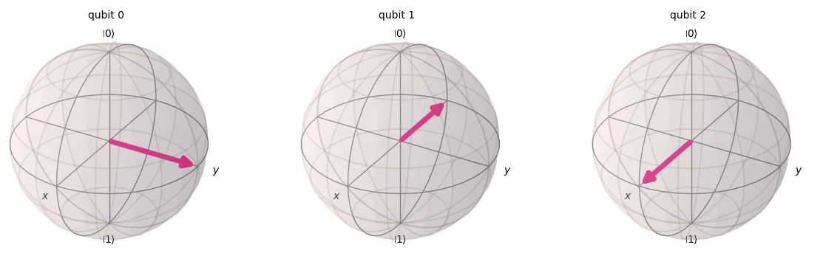
DESENVOLVIMENTO
QFT
fonte: criação própria
fonte: criação própria

Slide 17
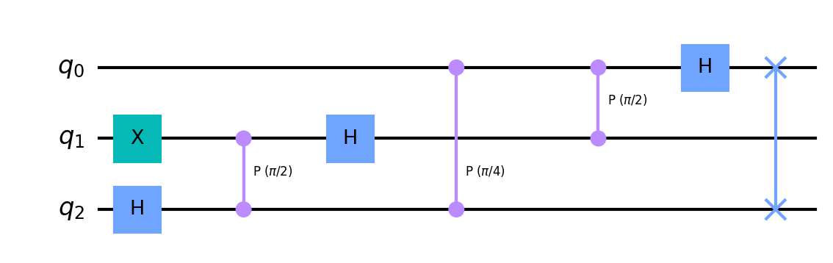
DESENVOLVIMENTO
QFT
fonte: criação própria

Slide 18
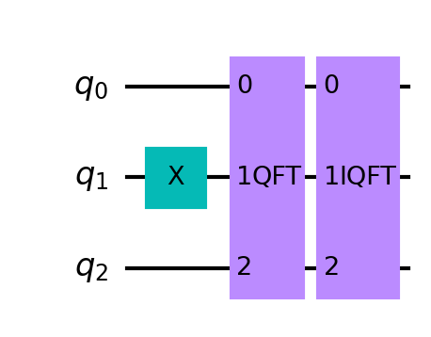
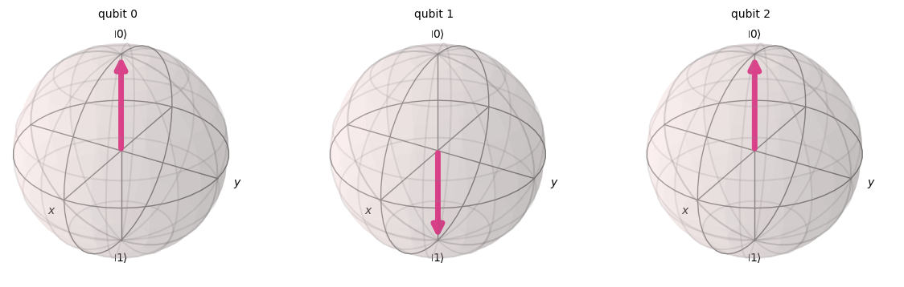
DESENVOLVIMENTO
QFT†
fonte: criação própria

Slide 19
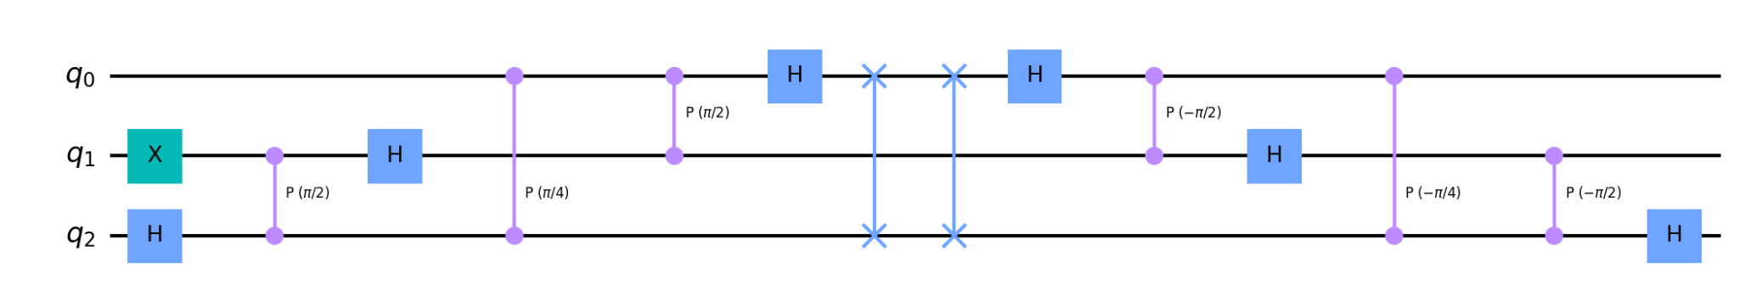
DESENVOLVIMENTO
QFT†
fonte: criação própria

Slide 20
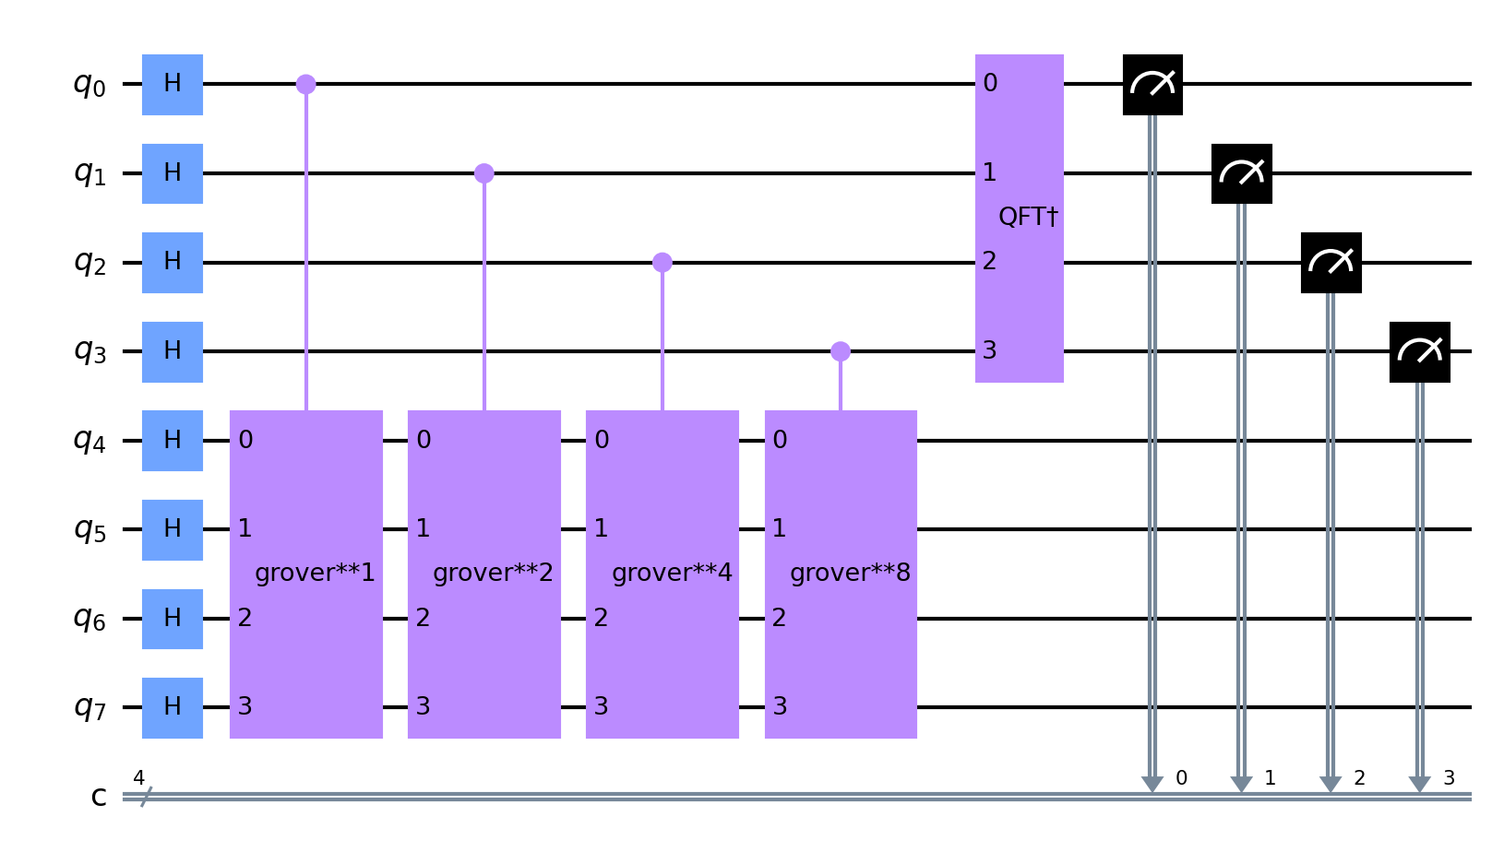
DESENVOLVIMENTO
Quantum Counting
fonte: criação própria

Slide 21
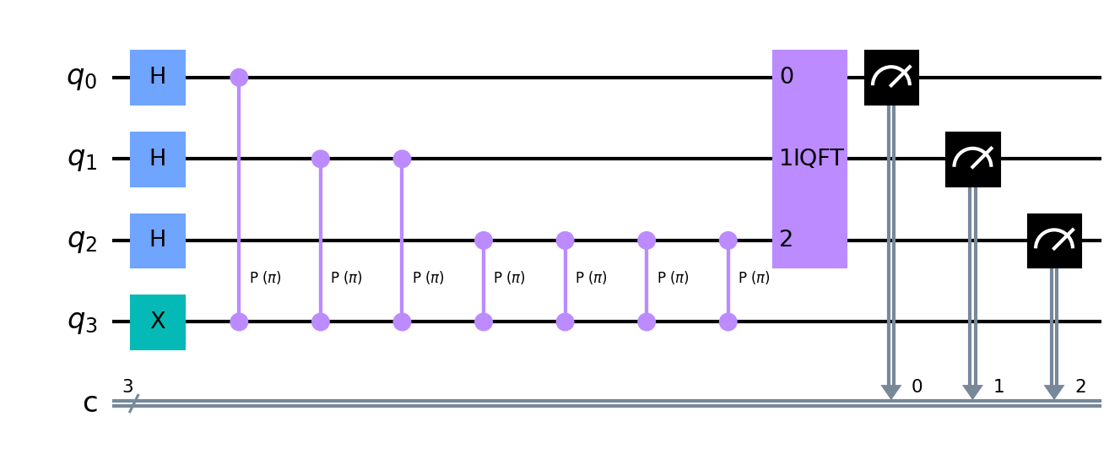
DESENVOLVIMENTO
QPE
fonte: criação própria

Slide 22
CONSIDERAÇÕES FINAIS
Phase Oracle/Grover’s Algorithm são os mais úteis para esses casos (ESPERADO);
Quantidade necessária de medições pode ser um empecilho (PARCIAL);
Pós-Processamento pode ser um ponto chave para resultados melhores (PARCIAL);
Classificar problemas atuais em problemas quânticos já resolvidos pode ser o melhor approach (PARCIAL);
QPE é uma ferramenta poderosa para extração de informações dos dados (um auxiliar aos quantum oracles) (PARCIAL).

Slide 23
CONSIDERAÇÕES FINAIS
Approach | Algoritmo
Busca | Grover
Períodos | Simon
Booleanos | Deutsch-Jozsa/Bernstein-Vazirani
Contagem | Quantum Counting
Encoding | QFT
Extração | QPE

Slide 24
Quantum Oracles - Como transformar problemas clássicos em quânticos
Alexandre Silva
Centro Universitário Eurípides de Marília - UNIVEM
alexandresilvaunivem@gmail.com
Out/2023

Slide 25
BIBLIOGRAFIA
O’DONNELL, R. Lecture 5: Quantum Query Complexity. [s.l: s.n.]. Disponível em: <https://www.cs.cmu.edu/~odonnell/quantum15/lecture05.pdf>. Acesso em: 4 set. 2023.
O’DONNELL, R. Lecture 13: Lower Bounds using the Adversary Method. [s.l: s.n.]. Disponível em: <https://www.cs.cmu.edu/~odonnell/quantum15/lecture13.pdf>. Acesso em: 5 set. 2023.
SOARE, R. I. Turing oracle machines, online computing, and three displacements in computability theory. Annals of Pure and Applied Logic, v. 160, n. 3, p. 368–399, set. 2009.
BRODKORB, L.; EPSTEIN, R. The Entscheidungsproblem and Alan Turing. [s.l: s.n.]. Disponível em: <https://www.gcsu.edu/sites/files/page-assets/node-808/attachments/brodkorb.pdf>. Acesso em: 7 set. 2023.
AMREEN, S.; HOQUE, R. Oracle Turing Machines. [s.l: s.n.]. Disponível em: <https://web.eecs.utk.edu/~bmaclenn/Classes/494-594-UC-F15/presentations/OTM.pdf>. Acesso em: 9 set. 2023.
KALYANASUNDARAM, S. mod04lec23 - Oracle Turing Machines. Disponível em: <https://www.youtube.com/watch?v=ElSExH4Xolc>. Acesso em: 12 set. 2023.
DAVIS, M. Turing Reducibility? [s.l: s.n.]. Disponível em: <https://www.ams.org/notices/200610/whatis-davis.pdf>. Acesso em: 12 set. 2023.
SIPSER, M. Reductions 1.1 Introduction Reductions. [s.l: s.n.]. Disponível em: <https://courses.grainger.illinois.edu/cs373/fa2013/Lectures/lec23.pdf>. Acesso em: 14 set. 2023.

Slide 26
BIBLIOGRAFIA
What does it mean to be Turing reducible? Disponível em: <https://cs.stackexchange.com/questions/54576/what-does-it-mean-to-be-turing-reducible>. Acesso em: 15 set. 2023.
KOTHARI, R. An optimal quantum algorithm for the oracle identification problem. arXiv (Cornell University), 29 nov. 2013.
FAN, Y. A Generalization of the Deutsch-Jozsa Algorithm to Multi-Valued Quantum Logic. Disponível em: <https://arxiv.org/abs/0809.0932>. Acesso em: 20 set. 2023.
SUNDARAPPAN, K. How to build oracles for Quantum Algorithms. Disponível em: <https://www.youtube.com/watch?v=R0LYfPMElJg>. Acesso em: 24 set. 2023.
YAMAKAWA, T.; ZHANDRY, M. Classical vs Quantum Random Oracles. Disponível em: <https://eprint.iacr.org/2020/1270>. Acesso em: 27 set. 2023.
BACON, D. CSE 599d -Quantum Computing Simon’s Algorithm. [s.l: s.n.]. Disponível em: <https://courses.cs.washington.edu/courses/cse599d/06wi/lecturenotes8.pdf>. Acesso em: 29 set. 2023.
BUHRMAN, H.; CLEVE, R.; WIGDERSON, A. Quantum vs. Classical Communication and Computation. arXiv (Cornell University), 14 fev. 1998.
SANCHEZ-RIVERO, J. et al. Some Initial Guidelines for Building Reusable Quantum Oracles. arXiv (Cornell University), 27 mar. 2023.
GILLIAM, A.; PISTOIA, M.; GONCIULEA, C. Canonical Construction of Quantum Oracles. arXiv (Cornell University), 18 jun. 2020.

Slide 27
BIBLIOGRAFIA
JOHANSSON, N.; LARSSON, J.-Å. Quantum Simulation Logic, Oracles, and the Quantum Advantage. Entropy, v. 21, n. 8, p. 800, 15 ago. 2019.
O.D. PRIMQULOV. The role of quantum algorithms in the solution of important problems. Zenodo (CERN European Organization for Nuclear Research), v. 2, n. 1, 31 ago. 2022.
WONG, T. G. Introduction to classical and quantum computing. Omaha: Rooted Groove. Copyright, 2022.
KANG, H. Quantum Phase Estimation. Disponível em: <https://learn.qiskit.org/course/ch-algorithms/quantum-phase-estimation>.
Quantum Fourier Transform. Disponível em: <https://learn.qiskit.org/course/ch-algorithms/quantum-fourier-transform>.

